Slide 1
Готовність педагога до роботи в нових умовах

Slide 2
"Я вважаю, що якісна освіта та якісна компетенція дасть нам реальній прорив. Інакше ми перетворимося на "лісопилку": виростили дерево, зрізали та продали. Я б хотів, щоб ми були інноваційні, щоб ми робили нові проекти, щоб ми могли займати передові позиції і уникати тих ризиків, які у нас сьогодні є, а це погіршення, зменшення тощо»
Прем ’єр-міністр України Володимир Гройсман

Slide 3
«Метою освіти є всебічний розвиток людини як особистості та найвищої цінності суспільства, її талантів, інтелектуальних, творчих і фізичних здібностей, формування цінностей і необхідних для успішної самореалізації компетентностей, виховання відповідальних громадян… збагачення на цій основі інтелектуального, економічного, творчого, культурного потенціалу Українського народу, підвищення освітнього рівня громадян задля забезпечення сталого розвитку України та її європейського вибору».
Закон України «Про освіту» від 05 вересня 2017 року № 2145-VІІІ

Slide 4
Випускник школи
особистість
патріот
інноватор

Slide 5
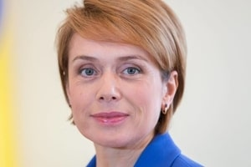
Слово міністра
"Ми прекрасно розуміємо, які б чудові не були виписані закони, які б прекрасні стандарти ми не написали, як би ми не оновили зміст освіти, якщо не буде вмотивованого вчителя з належним рівнем кваліфікації, який мислить не старими радянськими штампами про авторитарну педагогіку і лише трансляцією знань, які діти мають відтворити на екзаменах, у нас не буде реального формування цих компетентностей. Так важливо, що ми не тільки говоримо, а й робимо"
міністр освіти і науки України Лілія Гриневич

Slide 6
“Вогонь не загорається сам по собі. Щоб він запалав, треба скласти багаття і роздути полум’я”.
Конфуцій

Slide 7
Керується в своїй роботі
вимогами Державного стандарту
про компетентнісний,
особистісно зорієнтований,
діяльнісний підходи
на всіх уроках,
заняттях
Глибоко знає теорію
і практику компетентнісного,
особистісно зорієнтованого,
діяльнісного підходів,
вміє це перевести
в практичну площину
Не просто вчить,
а вчить просто
Розуміє значення
основної навички
ХХІ століття – вміння
самостійно вчитися
впродовж всього життя
Сучасний
вчитель
Розуміє, що сучасною
дидактичною одиницею
є не урок, а тема
Кожен урок, заняття
є для сучасного вчителя
міні-проектом,
що включає «5П»:
Бездоганно знає
свій предмет,
не боїться
сертифікації
Поєднує в собі
такі компетенції:
- Проблема (компетентнісний, особистісно зорієнтований,
діяльнісний підходи)
- План (завдання)
- Фасилітатора – створювача умов для навчання
- Супервайзера – організатора, менеджера
- Модератора – партнера
- Коуча – тренера, режисера
- Тьютора – репетитора
- Пошук (практичні дії по виконанню завдання)
- Продукт (розвинуті компетентності; вмотивована особистість)
- Презентація (самоаналіз результатів)

Slide 8
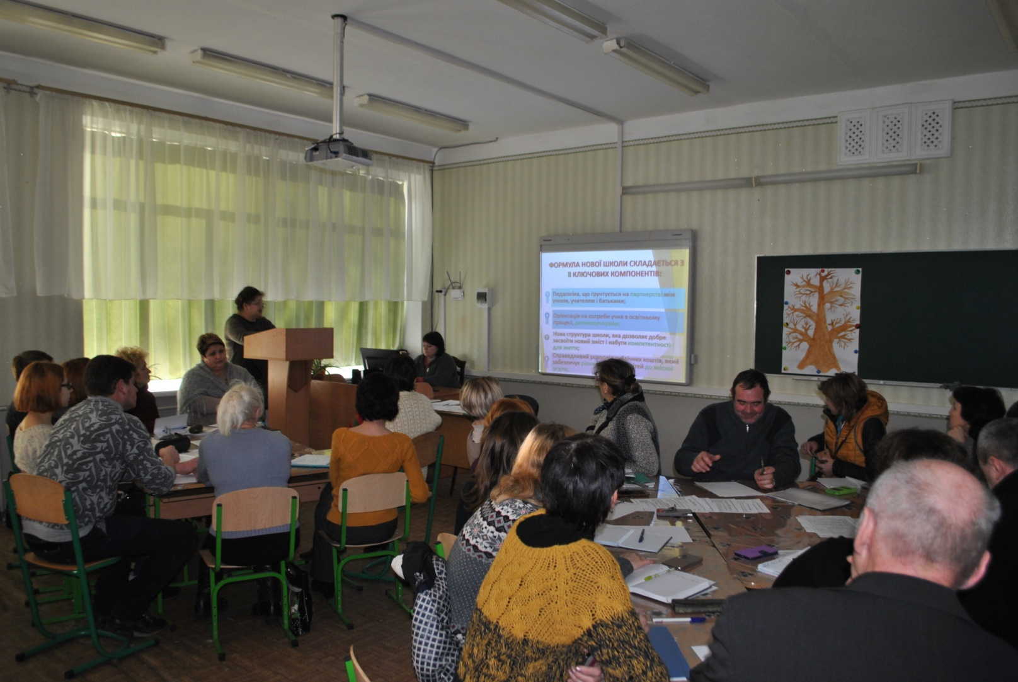
Педрада «Стан модернізації освітнього середовища навчального закладу у зв’язку із оновленням змісту освіти»

Slide 9
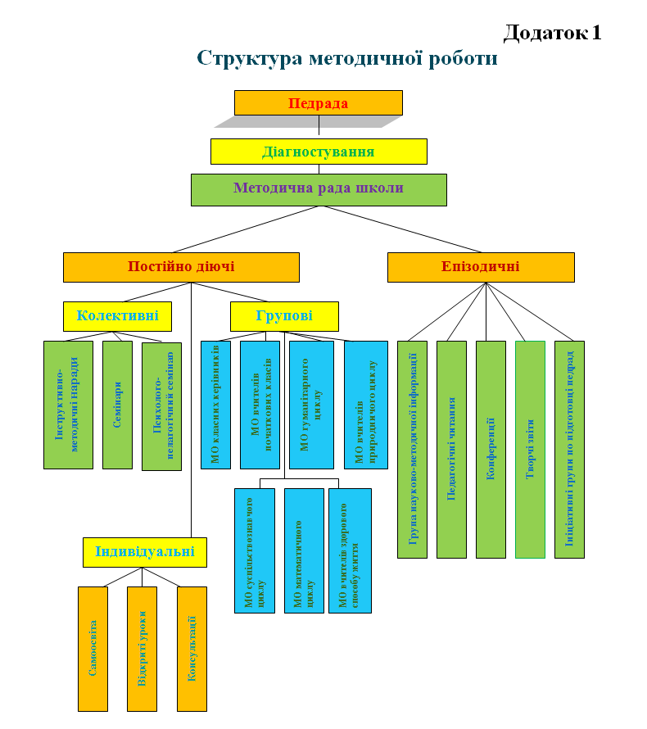

Slide 10
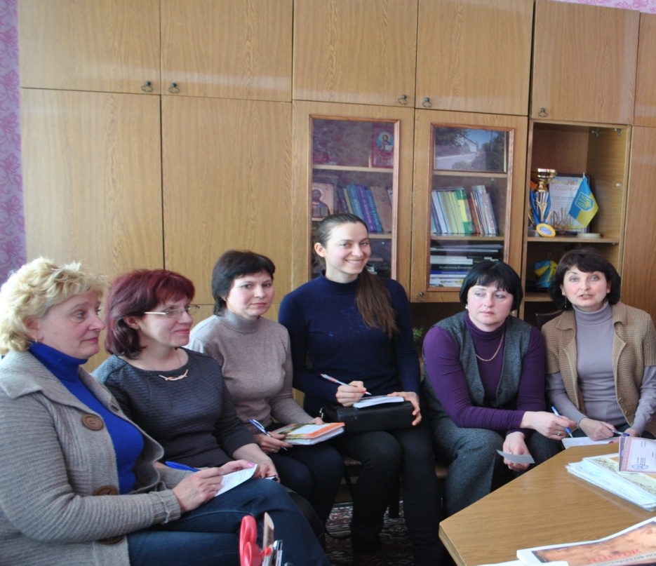
Науково-практичний семінар «Сучасний компетентнісний урок. Яким йому бути?»

Slide 11
Творча група
Удосконалення уроку на засадах компетентнісно орієнтованого та діяльнісного навчання в умовах інноваційного простору

Slide 12
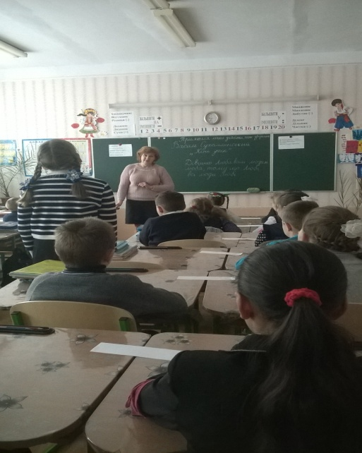
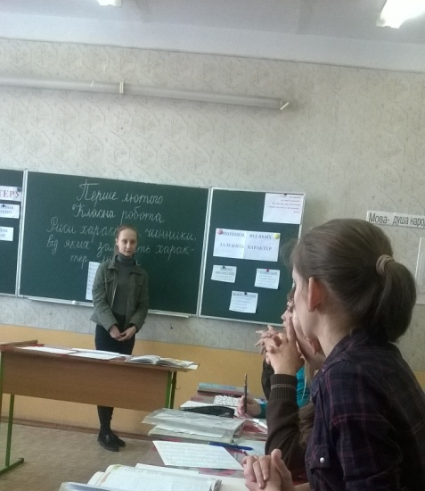
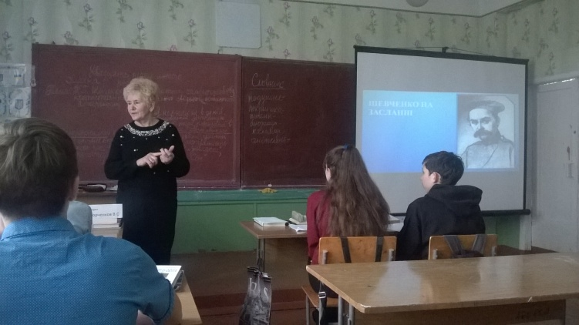
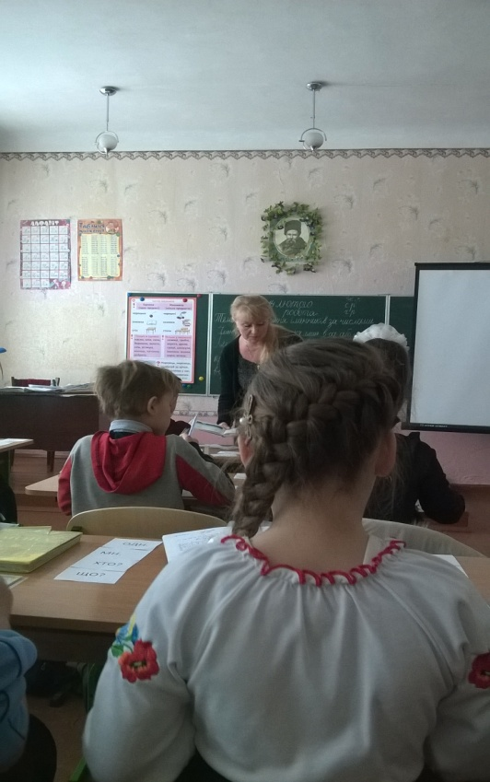
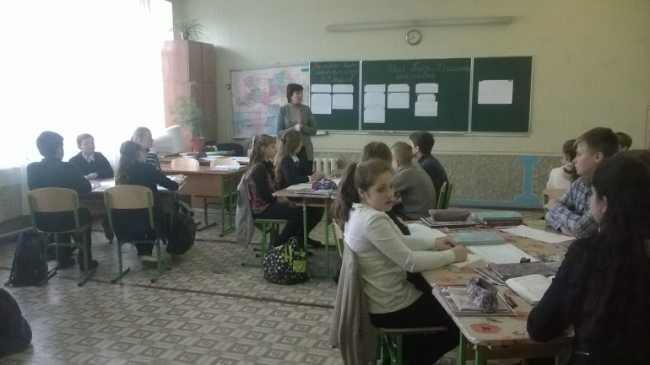
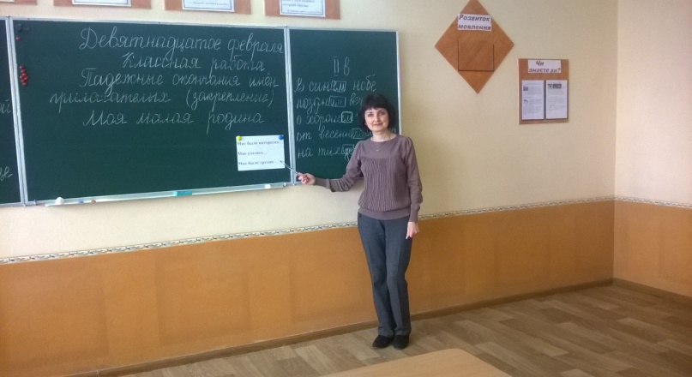
Відкриті уроки вчителів

Slide 13
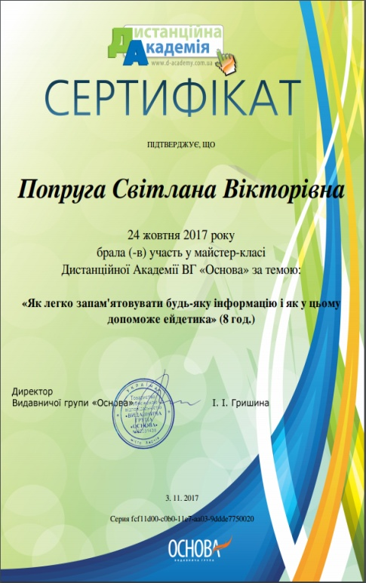

Slide 14
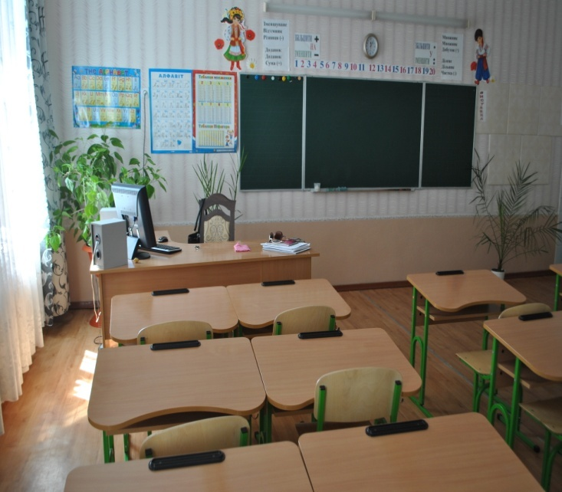
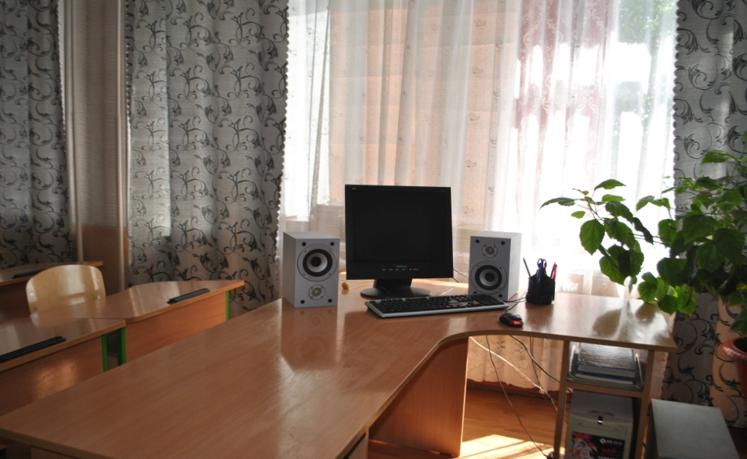
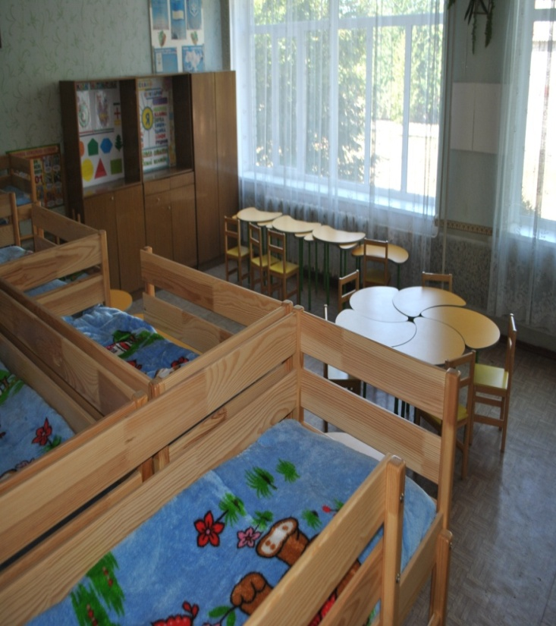
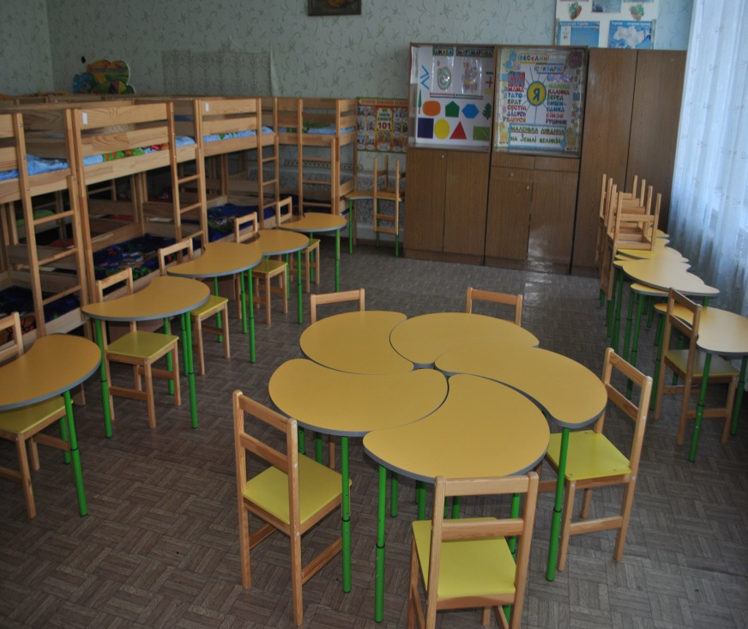

Slide 15
Успішна школа-успішна держава.

